Slide 1


Slide 2


Slide 3
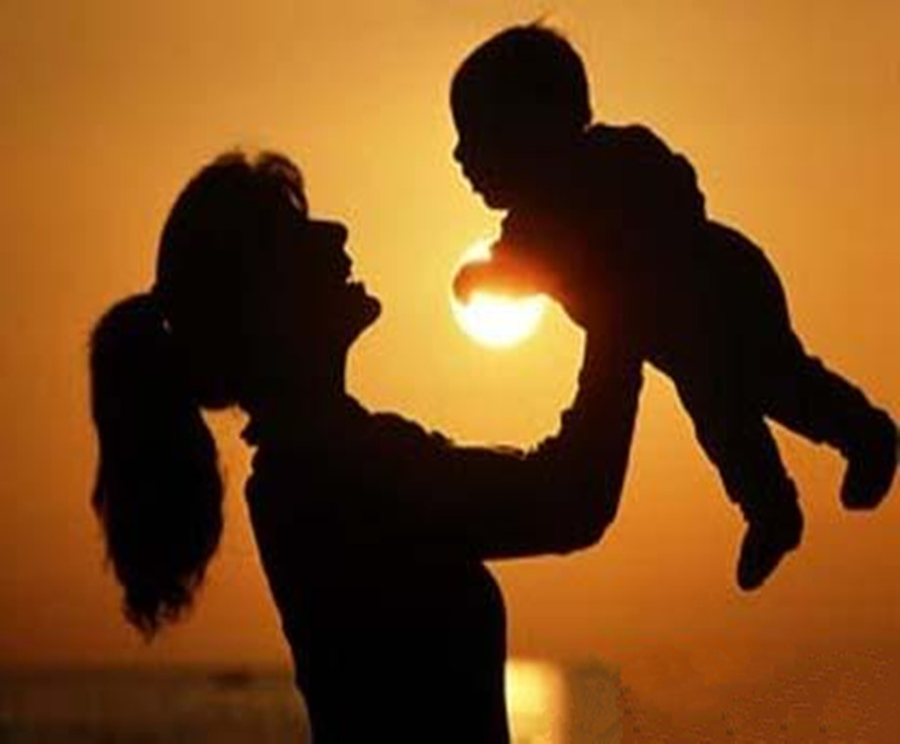

Slide 4
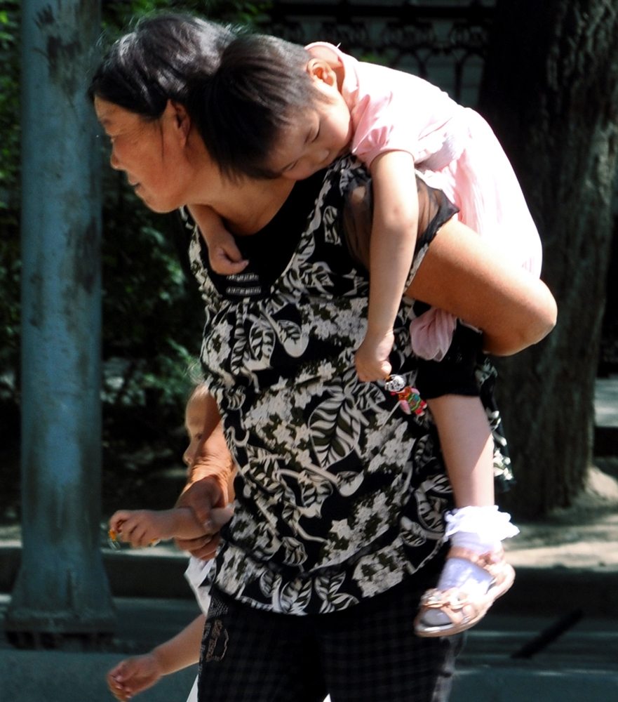

Slide 5
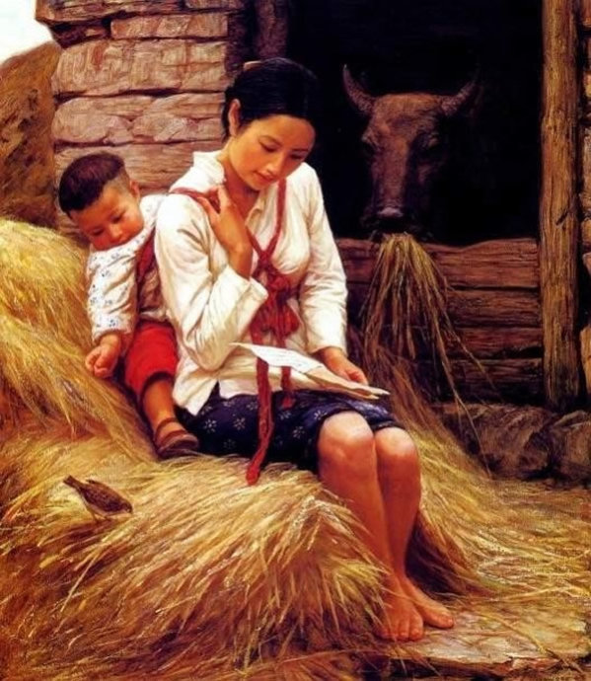

Slide 6
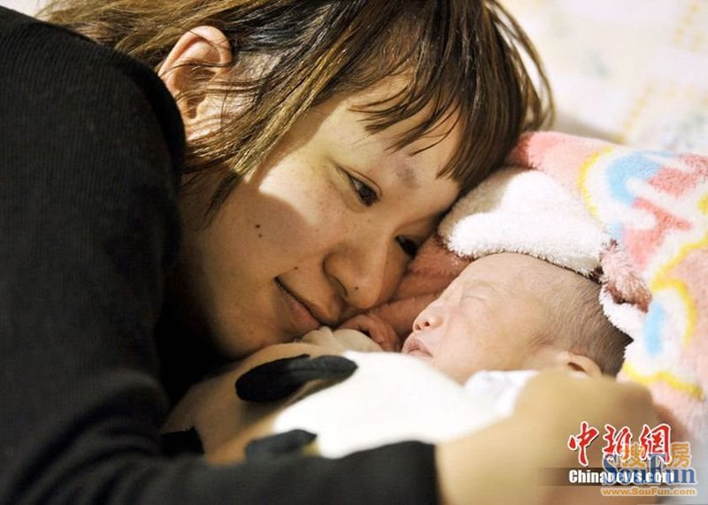

Slide 7
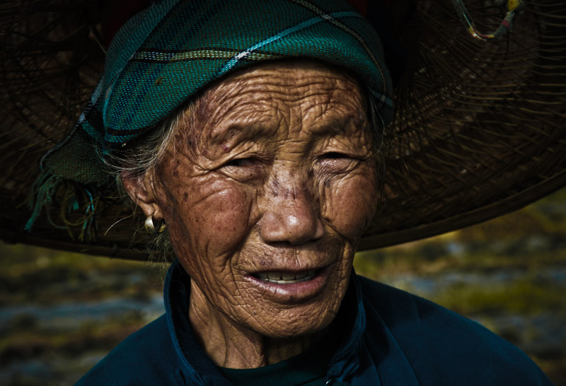

Slide 8

小时候，母亲无数次地抱起我们，但我们这些子女们又有几次抱起过默默地爱着我们的母亲？今天我们这堂课就来学习《第一次抱母亲》，看看作者是怎么来抱母亲的，以及抱母亲的感受是怎样的？

Slide 9
脖(bó)子 摔(shuāi)倒
瘦(shòu)小 愧疚(jiù)
翻(fān)山越(yuè)岭

Slide 10
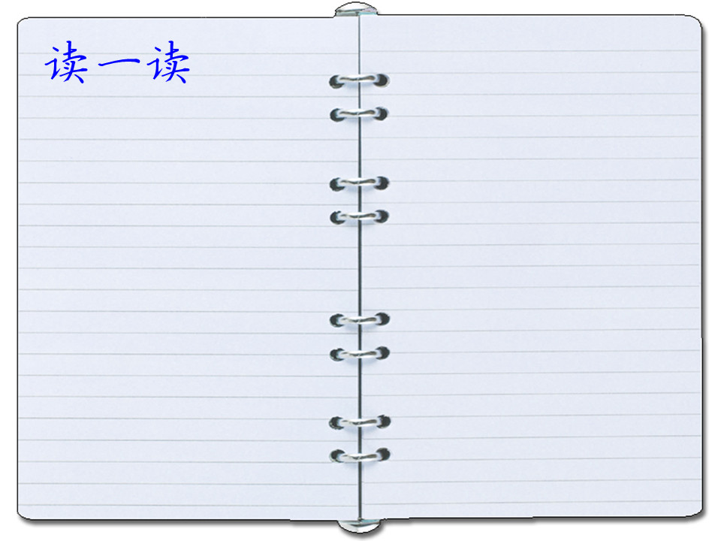
jiù bó shuāi shòu fān
疚 脖 摔 瘦 翻
愧疚 脖子 摔倒 瘦小 翻山越岭
内疚 围脖 摔跤 消瘦 翻看

Slide 11
课文哪几个自然段是写“我”第一次抱母亲?

Slide 12
一（1）“我”抱起母亲换床单，没想到母亲竟然这么轻。
二（2-3）“我”告诉护士，“我”记忆中的母亲总是挑着重担翻山越岭，总以为母亲力大无穷，却不知道母亲以80多斤的身体承受那么重的担子。
三（4-5）“我”突发奇想，像小时候母亲抱“我”一样抱着母亲入睡，却发现母亲的眼里流出了泪水。

Slide 13
请同学再次快速浏览课文，说说这篇课文主要讲了一件什么事情？

Slide 14
课堂练笔：
用自己的语言概括课文的主要内容，并用笔写下来，注意把字写得正确、端正、行款整齐。

Slide 15
